Slide 1

Машинное Обучение
Лекция 2.09
В которой мы обсудим что учиться на ошибках ПОЛЕЗНО (Бустинг)
Долганов Антон Юрьевич

Slide 2

.
Ансамблевые Методы
Методы Усреднения
Методы голосования
Bagging – берем разные данные
Bootstrapping: данные, параметры
Random Forest (много деревьев)
Дичь для Kaggle
Blending
Stacking

Slide 3
Содержание
.
Ансамблевые Методы
Методы бустинга

Slide 4



Компромисс Между Смещением и Дисперсией
.
$$Q\left(a,𝕏\right)→\min_{a∈𝔸}{}$$
$σ^{2}$- случайный шум
$$Q\left(a,𝕏\right)\sim Bias\left(a(𝕏)\right)+Variance\left(a(𝕏)\right)+σ^{2}$$
Низкая Дисперсия
Высокая Дисперсия
Низкое Смещение
Высокое Смещение

Slide 5
Содержание
.
Ансамблевые Методы
Методы бустинга

Slide 6


.
Команда > Отдельные Исполнители
And there came a day unlike any other, when earth's mightiest heroes were united against a common threat! On that day the Avengers were born!
To fight the foes no single hero could withstand!

Slide 7
.
Базовые «предсказатели» (простые модели, с большим смещением) строятся последовательно
Мы пытаемся уменьшить систематическую ошибку (underfitting) комбинированного «предсказателя»
Мотивация состоит в том, чтобы объединить несколько слабых предсказателей для создания мощного ансамбля

Slide 8
Содержание
.
Ансамблевые Методы
Методы бустинга
Адаптивный Бустинг

Slide 9









.
$$X=[x_{1},x_{2},…,x_{p}]{ \text{ϵ}\text{ℝ}}^{p×n}$$
$$y{ \text{ϵ}\text{ℕ}}^{1×n}:(−1,1)$$
Зададим начальные веса $w_{0}{ \text{ϵ}\text{ℝ}}^{1×n}$
$\sum_{i=1}^{n}{w_{0}(i)}=1$
Пусть веса будут равны $w_{0}\left(i\right)=\frac{1}{n}, i=1…n$
$h_{t}\left(X\right)$– простой классификатор
Порог по одному параметру: вертикальный или горизонтальный
а.к.а. Дерево Решений глубиной 1
$H_{0}\left(X\right)=0$ комбинированное решение
for t in range (T):
найти $h_{t}\left(X\right)$, такой что $ϵ_{t}=\sum_{j}{w_{t}}(j)→min$
$$h_{t}\left(X_{j}\right)≠y_{j}$$
добавить в решение $H_{t}\left(X\right)=H_{t−1}\left(X\right)+α_{t}h_{t}\left(X\right)$
$α_{t}=\frac{1}{2}ηln\left(\frac{{1−ε}_{t}}{ϵ_{t}}\right)$
обновить веса $w_{t+1}\left(i\right)=w_{t}\left(i\right)∗e^{−y_{i}α_{t}h_{t}\left(xi\right)}$
$\sum_{i=1}^{n}{w_{t+1}(i)}=1$

Slide 10




AdaBoost: Пример
.
+
+
$$α_{1}=0.38$$
$$α_{2}=0.58$$
$$α_{3}=0.87$$
=
$$H_{T}\left(X\right)$$

Slide 11
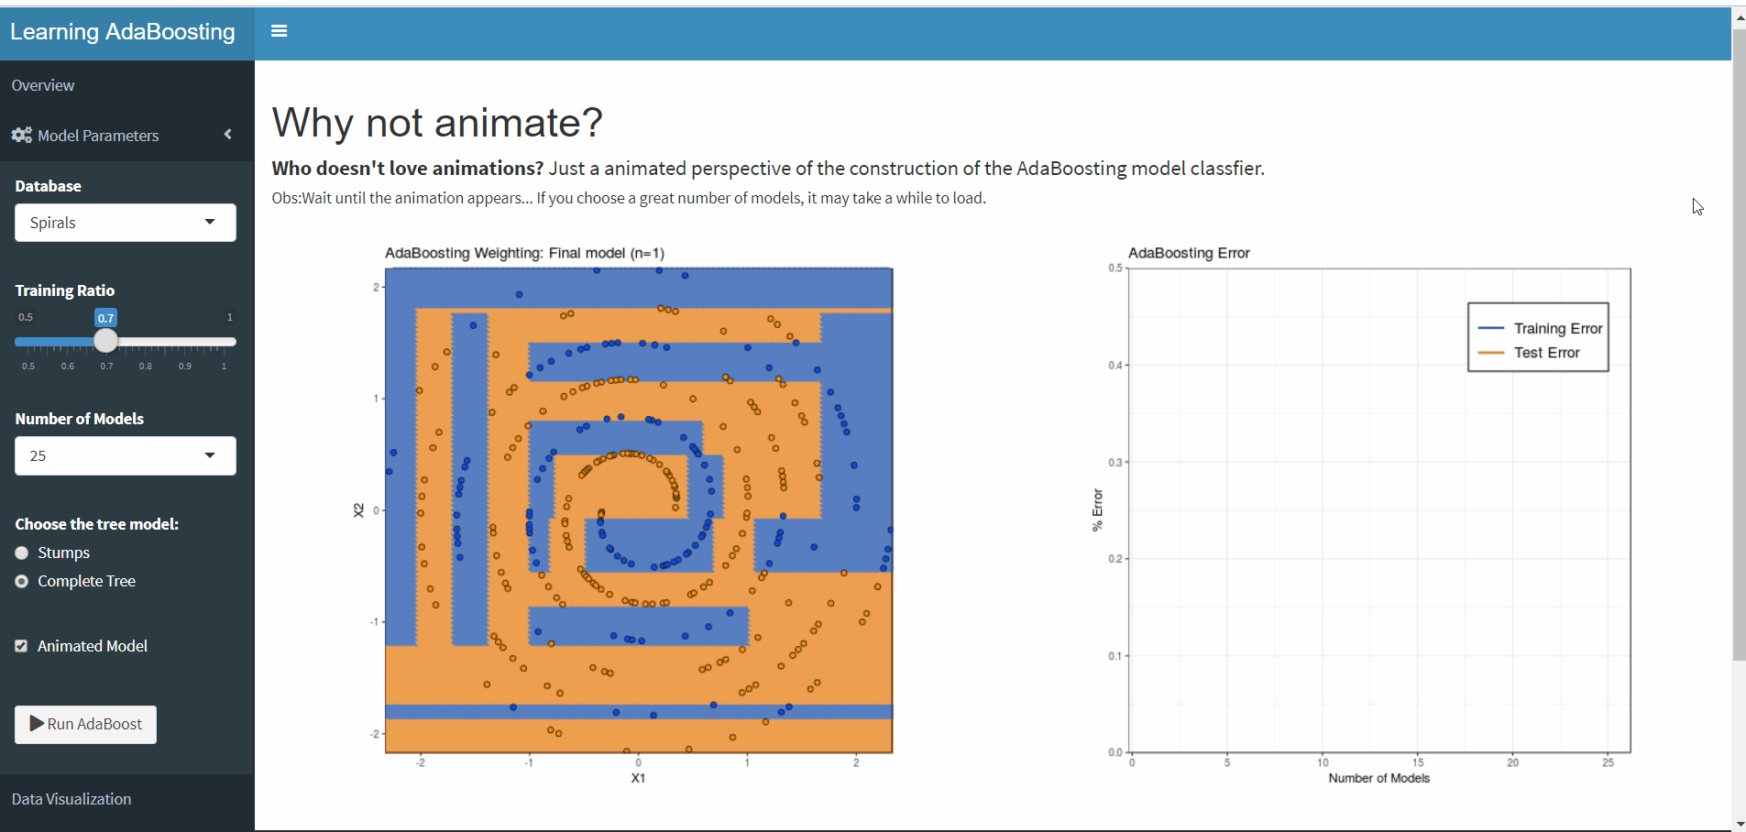
AdaBoost: Пример в GIF
.
https://mateusmaia.shinyapps.io/adaboosting/

Slide 12
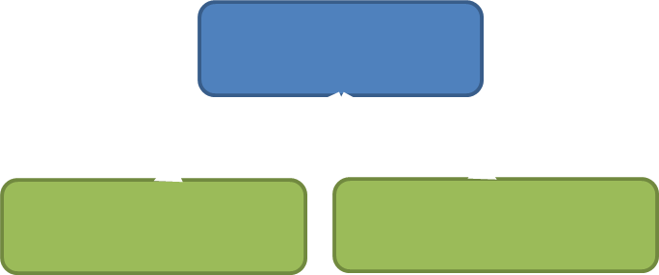
AdaBoost: связь с деревьями решений
.
+
+
+
+

Slide 13
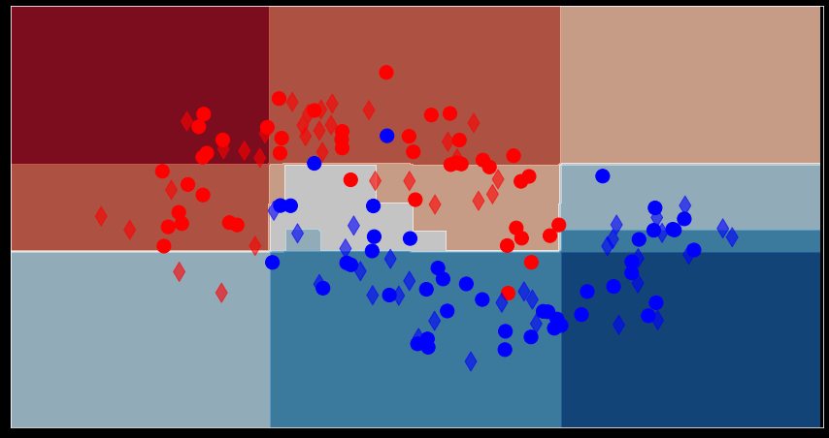
AdaBoost
.

Slide 14
AdaBoost Классификация
.
Реализация Python
from sklearn.ensemble import AdaBoostClassifier
ABC = AdaBoostClassifier()
AdaBoostClassifier(algorithm='SAMME.R', base_estimator=None, learning_rate=1.0, n_estimators=50, random_state=None)
ABC.fit(X_train, y_train)
y_predict = ABC.predict(X_test)
ABC.feature_importances_
ABC.estimator_weights_

Slide 15
AdaBoost Регрессия
.
Реализация Python
from sklearn.ensemble import AdaBoostRegressor
ABR = AdaBoostRegressor()
AdaBoostRegressor(base_estimator=None, learning_rate=1.0, loss='linear’, n_estimators=50, random_state=None)
ABR.fit(X_train, y_train)
y_predict = ABR.predict(X_test)
ABR.feature_importances_
ABR.estimator_weights_

Slide 16
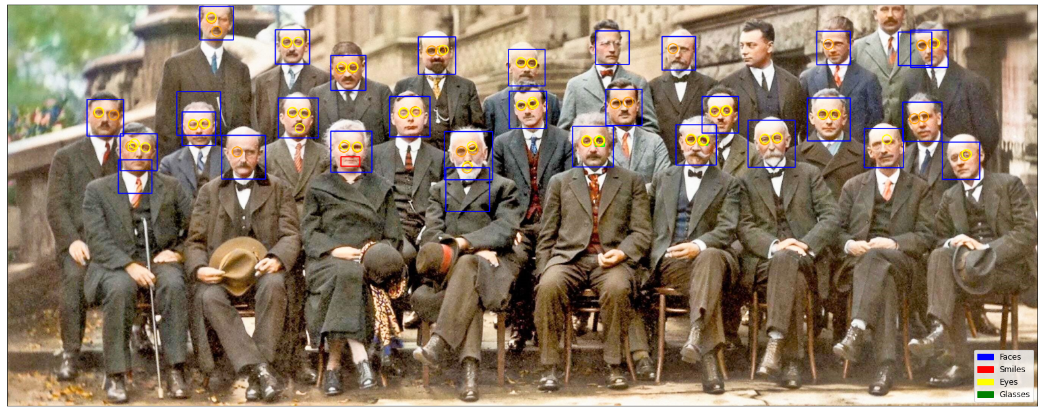
.
Viola, Paul, and Michael Jones. "Robust real-time object detection." International journal of computer vision 4, no. 34-47 (2001): 4.

Slide 17
.
( in co-op with ChatGPT)
Сильные Стороны
Универсальность
Высокая скорость схождения
Относительная простота понимания и визуализации
Слабые Стороны
Чувствительность к зашумленным данным и выбросам
Возможности
Осуществляет выбор признаков и имеет несколько гиперпараметров для настройки
Можно крутить разные базовые модели
Трудности
Неоптимальное решение
Будет сходится пока не надоест

Slide 18
Содержание
.
Ансамблевые Методы
Методы бустинга
Градиентный Бустинг

Slide 19







.
$L\left(y,\hat{y}\left(X\right)\right)$ - дифференцируемая Функция потерь
$$SE=\frac{1}{2}{(y−\hat{y})}^{2}$$
Шаг 1
Начальная модель – константа $γ$
$$γ=\frac{1}{n}\sum_{i=1}^{n}{y_{i}}$$
$\hat{y}\left(X\right)=F_{0}\left(X\right)={argmin}_{γ}\sum_{i=1}^{n}{L(y_{i}, γ)}$
Шаг 2
for m =1 to M:
Найти остатки (residuals) $r_{im}=−\frac{∂L\left(y_{i},{\hat{y}}_{i}\right)}{∂{\hat{y}}_{i}}|_{\hat{y}=F_{m−1}}$
$$(y−\hat{y})$$
Создайте терминальные регионы $R_{jm}, j=1…J_{m}$
Постройте небольшое дерево на $r_{im}$
for $j=1…J_{m}$ найти ${γ_{jm}=argmin}_{γ}\sum_{X_{i}\text{ϵ}R_{ij}}{L(y_{i}, F_{m−1}(X_{i})+γ)}$
Обновить $F_{m}\left(X\right)=F_{m−1}\left(X\right)+η\sum_{j=1}^{J_{m}}{γ_{jm}I(X∈R_{jm})}$
Шаг 3
$$\hat{y}\left(X\right)=F_{M}\left(X\right)$$

Slide 20
.

Slide 21
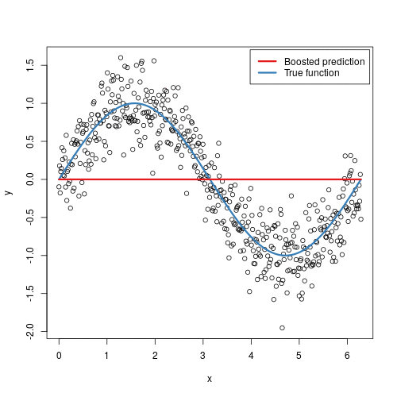
.

Slide 22



.
$$X=[x_{1},x_{2},…,x_{p}]{ \text{ϵ}\text{ℝ}}^{p×n}$$
$$y{ \text{ϵ}\text{ℕ}}^{1×n}$$
$$L\left(y,\hat{y}\left(X\right)\right)$$
$$L=y∗\log\left(\hat{y}\right)+\left(1−y\right)∗log⁡(1−\hat{y})$$

Slide 23
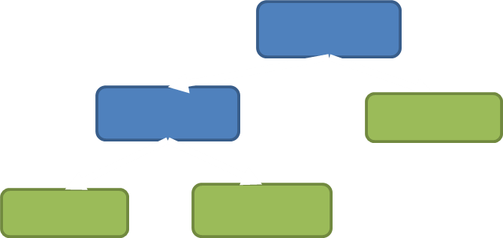
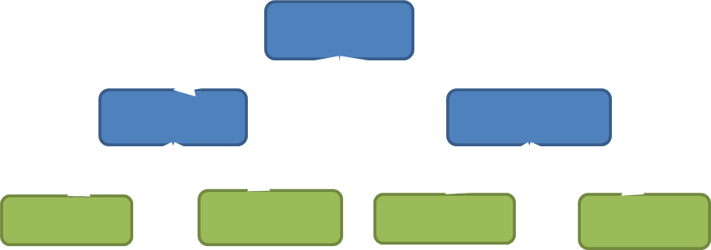
.
+
+
+

Slide 24
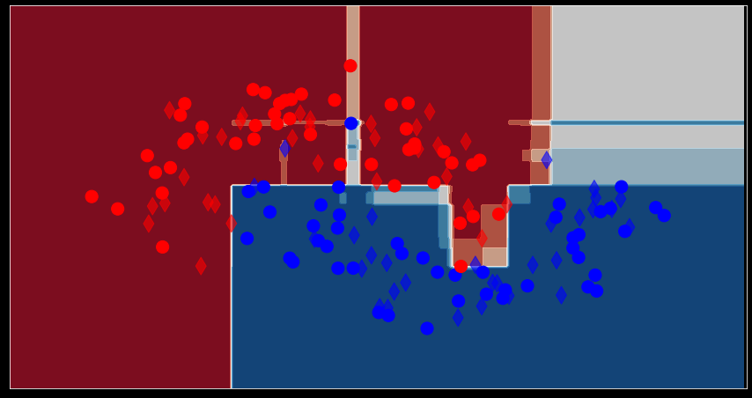
.

Slide 25
.
Реализация Python
from sklearn.ensemble import GradientBoostingRegressor
GBR = GradientBoostingRegressor()
GradientBoostingRegressor(alpha=0.9, ccp_alpha=0.0, criterion='friedman_mse', init=None, learning_rate=1, loss='ls’,
max_depth=3, max_features=None, max_leaf_nodes=None, min_impurity_decrease=0.0, min_impurity_split=None, min_samples_leaf=1, min_samples_split=2,
min_weight_fraction_leaf=0.0, n_estimators=15, n_iter_no_change=None, presort='deprecated', random_state=None, subsample=1.0, tol=0.0001, validation_fraction=0.1, verbose=0, warm_start=False)
GBR.fit(X_train, y_train)
y_predict = GBR.predict(X_test)
GBR.feature_importances_
GBR.estimators_

Slide 26
Gradient Boosting Классификация
.
Реализация Python
from sklearn.ensemble import GradientBoostingClassifier
GBC = GradientBoostingClassifier()
GradientBoostingClassifier(ccp_alpha=0.0, criterion='friedman_mse', init=None, learning_rate=0.1, loss='deviance’,
max_depth=3, max_features=None, max_leaf_nodes=None, min_impurity_decrease=0.0, min_impurity_split=None, min_samples_leaf=1, min_samples_split=2, min_weight_fraction_leaf=0.0, n_estimators=100, n_iter_no_change=None, presort='deprecated', random_state=None, subsample=1.0, tol=0.0001, validation_fraction=0.1, verbose=0, warm_start=False)
GBC.fit(X_train, y_train)
y_predict = GBC.predict(X_test)
GBC.feature_importances_

Slide 27


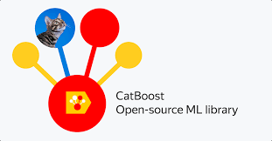
.
XGBoost Documentation — xgboost 1.5.1 documentation
URL: https://xgboost.readthedocs.io/en/stable/
Welcome to LightGBM’s documentation! — LightGBM 3.3.2.99 documentation
URL: https://lightgbm.readthedocs.io/en/latest/
CatBoost - state-of-the-art open-source gradient boosting library with categorical features support
URL: https://catboost.ai

Slide 28
.
XGBoost (Extreme Gradient Boosting): XGBoost is a highly optimized and scalable implementation of Gradient Boosting. It is known for its speed and performance, and has been used to win several machine learning competitions. XGBoost is compatible with a variety of programming languages and supports both classification and regression tasks.
LightGBM (Light Gradient Boosting Machine): LightGBM is another highly optimized and scalable implementation of Gradient Boosting. It is designed to handle large datasets with many features and can be significantly faster than other Gradient Boosting methods. LightGBM also offers several advanced features, such as GPU acceleration and support for categorical features.
CatBoost: CatBoost is a Gradient Boosting solution that is specifically designed to handle categorical features. It uses an advanced algorithm to preprocess categorical data and has been shown to improve accuracy and reduce overfitting in certain scenarios. CatBoost also offers built-in tools for feature selection and model interpretation.
4. sklearn GradientBoostingClassifier/Regressor: The GradientBoostingClassifier and GradientBoostingRegressor classes in scikit-learn provide a basic implementation of Gradient Boosting. They are easy to use and offer several hyperparameters that can be tuned to optimize performance. Scikit-learn also provides tools for cross-validation, feature selection, and model interpretation.
H2O Gradient Boosting: H2O is a platform for machine learning and artificial intelligence that provides a Gradient Boosting solution for classification and regression tasks. It is designed to handle large datasets and can be run on a distributed cluster for faster processing. H2O also offers automatic hyperparameter tuning and model interpretation tools.
Microsoft LightGBM: Microsoft provides a version of LightGBM that is optimized for use with Microsoft's Azure cloud computing platform. It offers scalability and performance, and can be integrated with other Microsoft machine learning tools.

Slide 29
.
Choosing the "best" Gradient Boosting solution depends on the specific needs and constraints of the project. XGBoost and LightGBM are often used for their speed and performance, while CatBoost is preferred for datasets with many categorical features. Scikit-learn GradientBoosting is a good choice for those who prefer the scikit-learn API and H2O Gradient Boosting is a good choice for those who want to use it with Microsoft's Azure cloud platform.
Ultimately, it's best to experiment with different solutions and choose the one that provides the best performance and meets the specific requirements of the project.

Slide 30
.
( in co-op with ChatGPT)
Сильные Стороны
Часто обеспечивает точность прогнозов, которую невозможно превзойти
Слабые Стороны
Более чувствителен к переобучению, если данные зашумлены;
Cложности с интерпретируемостью
Возможности
Оптимизация почти всех целевых функций с градиентом
Разные реализации (конкуренция, счастье и т.д.)
Выбор значимых признаков
Трудности
Обучение обычно занимает больше времени
Требует тщательной настройки скорости обучения и других гиперпараметров

Slide 31
Резюме
.
Ансамблевые Методы
Методы Бустинга
AdaBoost
Слабые модели, Обновление весов при ошибках
Gradient Boosting
Слабые модели, Прогноз остатков, Функция ошибки
Есть XGBoost, LightGBM boost, CatBoost

Slide 32
Вопросы, пожелания, предложения
?????????

